Slide 1
JARDINES DE ROSAS EN EL MUNDO.-
ROSETOS de NINA FUMIGALLI .- CARLA FINESCHI Y ROSETO COMUNALE DI ROMA
Selección de textos y fotografias por
JOSE ELIAS BONELLS

Slide 2
Roseto Niso Fumagalli.Monza.
En 1964 Niso Fumagalli persuadió al Municipio de Monza para proporcionar la recién formada Asociación Italiana della Rosa, con espacio para un jardín "paradisíaco" frente a la abandonada Villa Reale, donde una vez Eugéne de Beauhernais, el hijo de la emperatriz Josefina, había estado en casa de Virrey de Italia.
Desde el principio, Niso Fumagalli insistió en la importancia del jardín como un campo de ensayos.
Debido a su creencia en la importancia del perfume de las rosas, el premio perfume, "La Corona della Regina Teodolinda" es el premio más importante otorgado a estos ensayos Monza.
Más que un campo de ensayos, Il Roseto "Niso Fumagalli 'es también un hermoso jardín de la exhibición de las normas, los trepadores, pilares, arbustos y rosas patrimonio

Slide 3
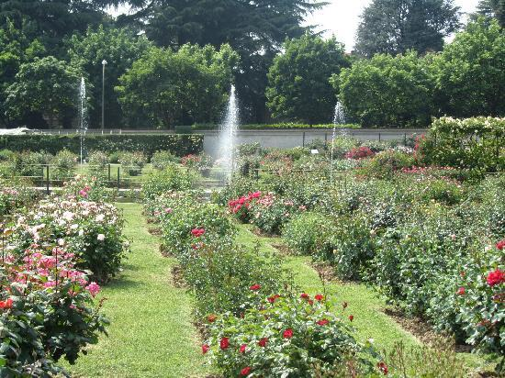
Notes:
Roseto Niso Fumagalli.Monza.

Slide 4
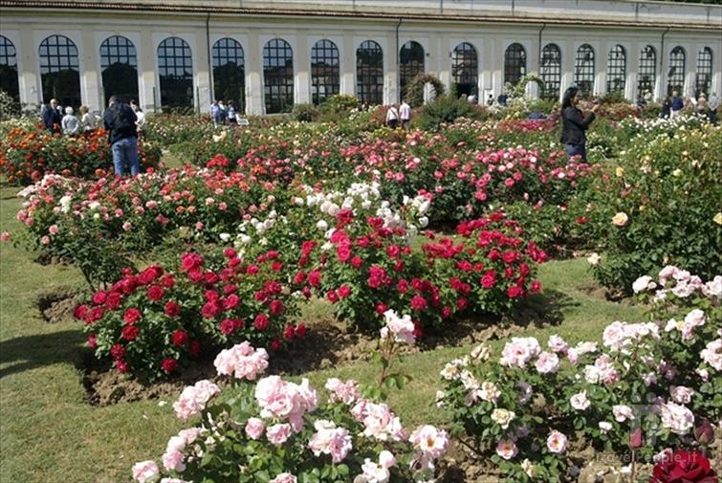
Notes:
Roseto Niso Fumagalli.Monza.

Slide 5
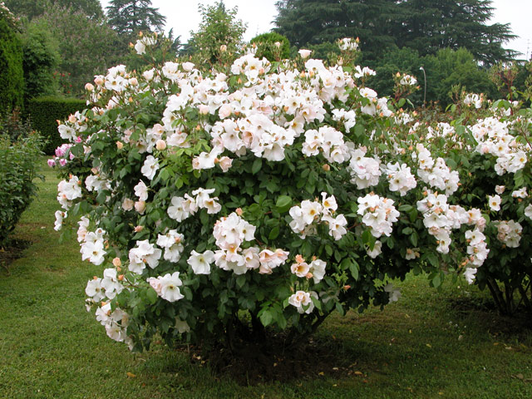
Notes:
Roseto Niso Fumagalli.Monza.

Slide 6
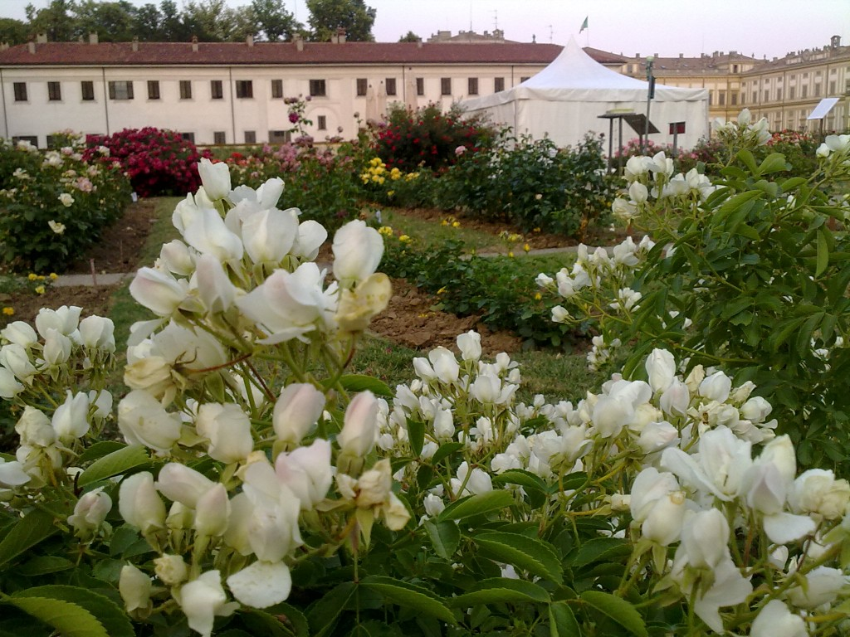
Notes:
Roseto Niso Fumagalli.Monza.

Slide 7
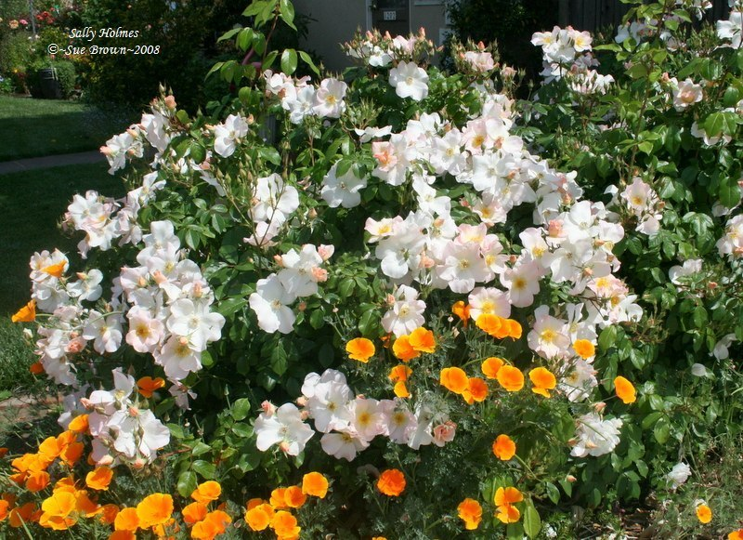
Roseto Niso Fumagalli.Monza.

Slide 8
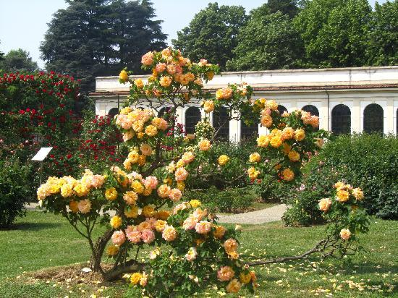

Slide 9
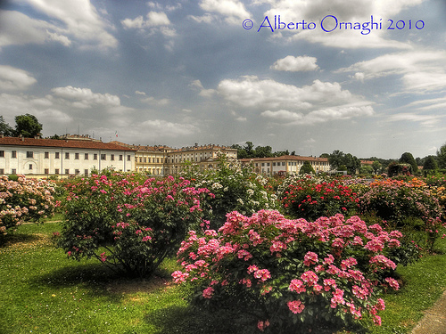

Slide 10
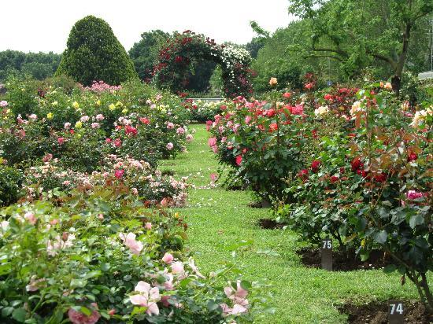
Notes:
Roseto Niso Fumagalli.Monza

Slide 11
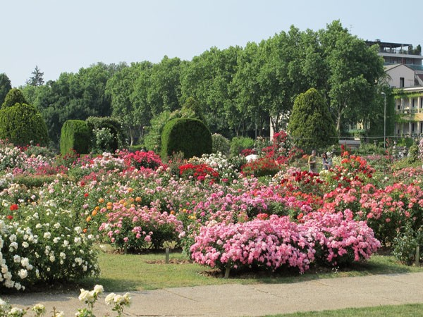
Notes:
Roseto Niso Fumagalli.Monza

Slide 12
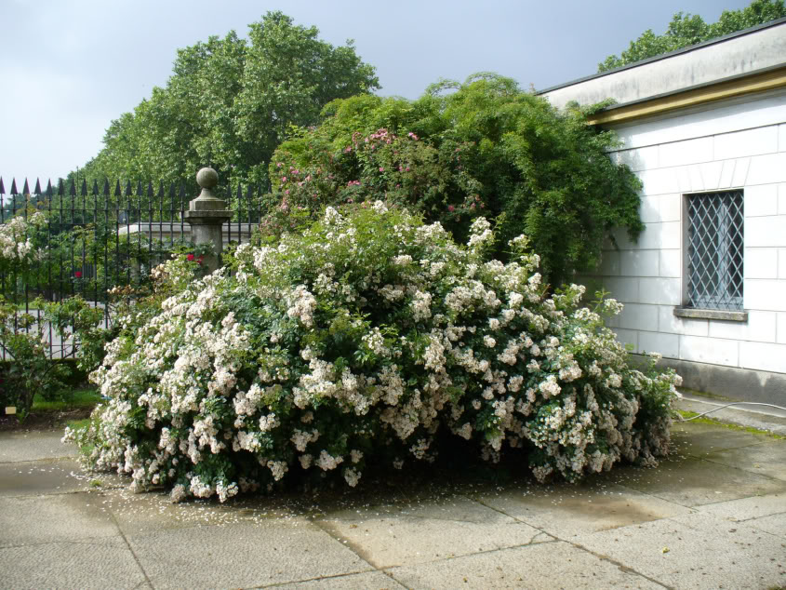
Notes:
Roseto Niso Fumagalli.Monza

Slide 13
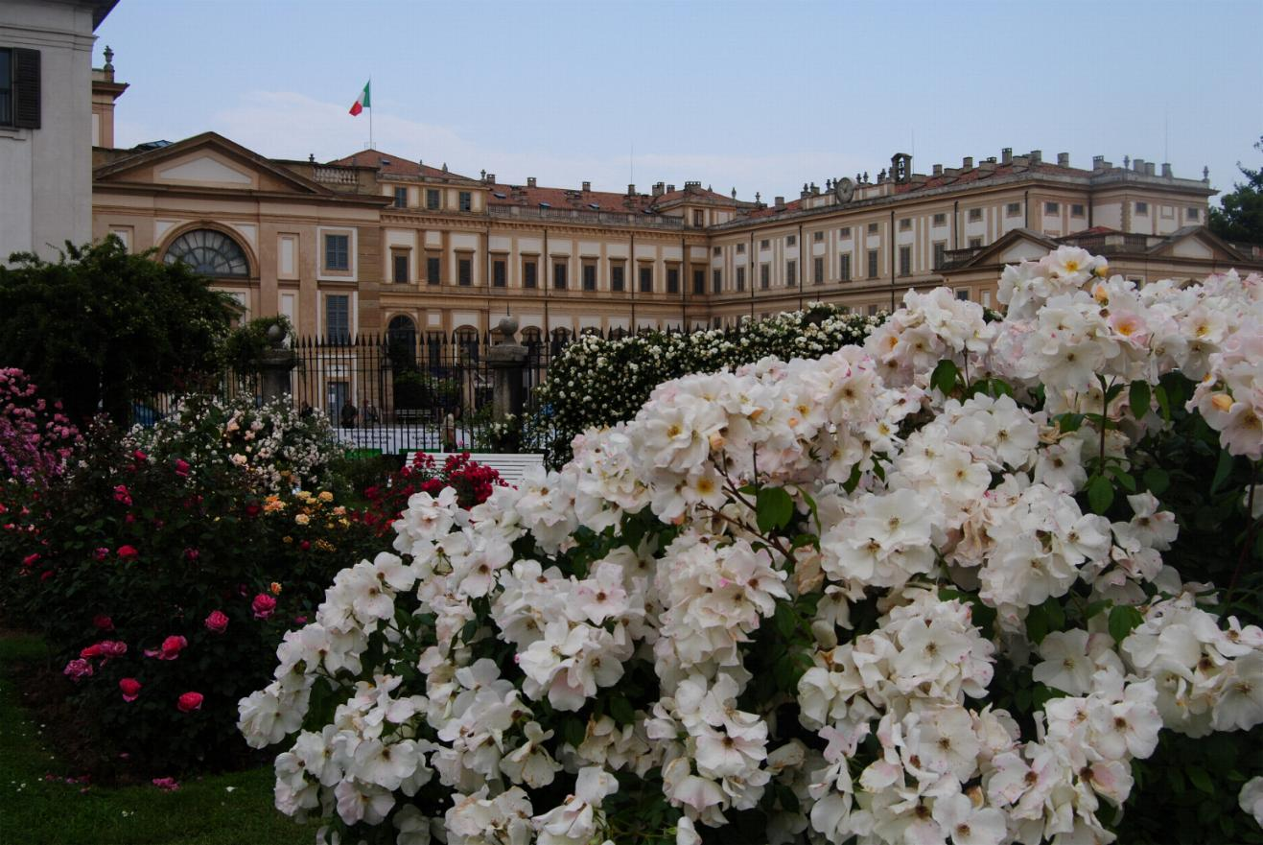
Notes:
Roseto Niso Fumagalli.Monza

Slide 14
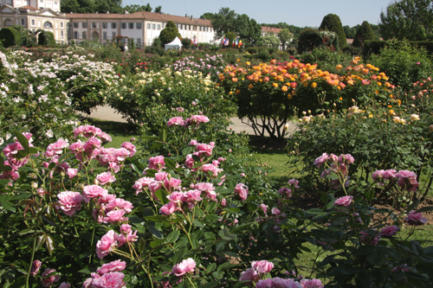
Notes:
Roseto Niso Fumagalli.Monza

Slide 15
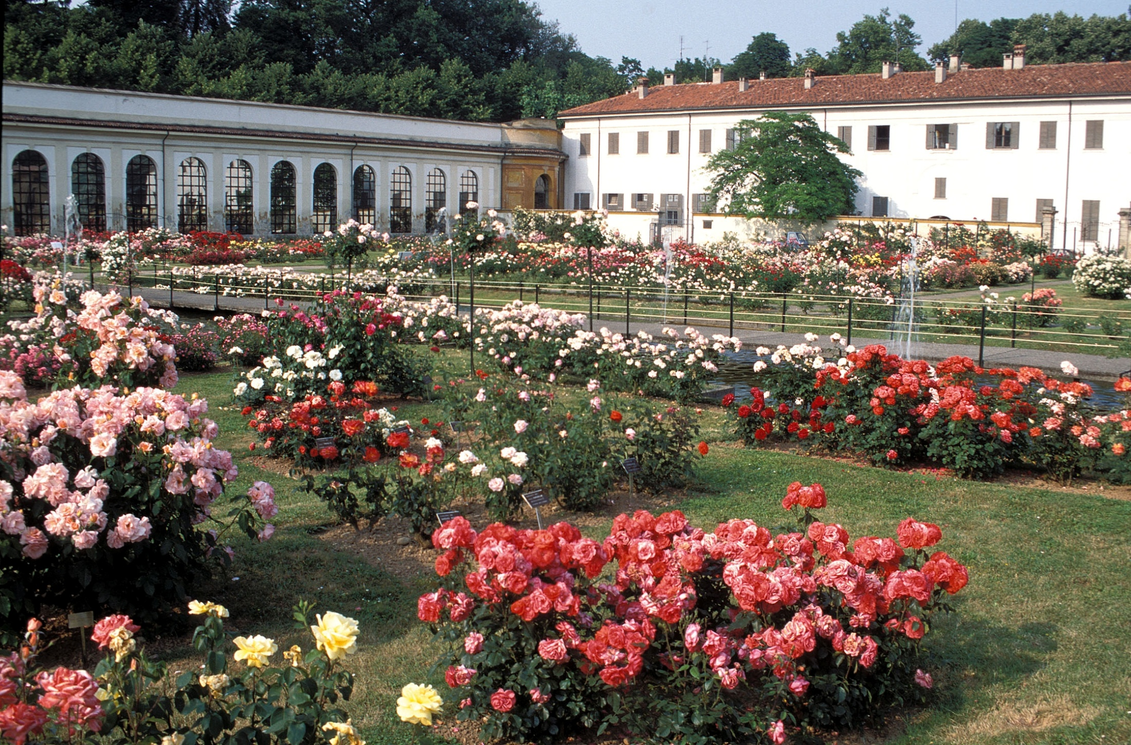
Notes:
Roseto Niso Fumagalli.Monza

Slide 16
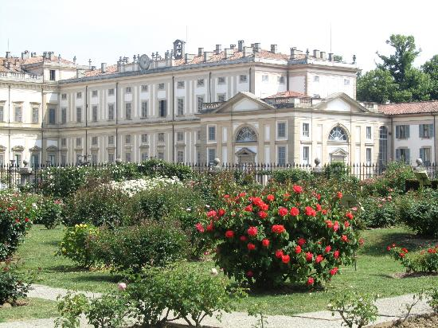
Notes:
Roseto Niso Fumagalli.Monza

Slide 17
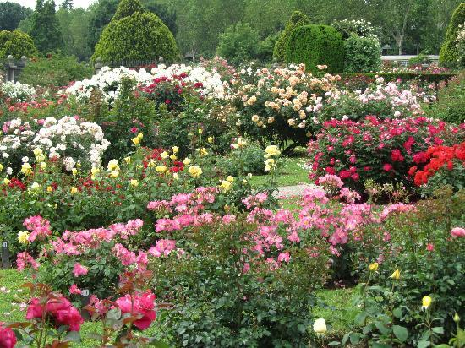
Notes:
Roseto Niso Fumagalli.Monza

Slide 18
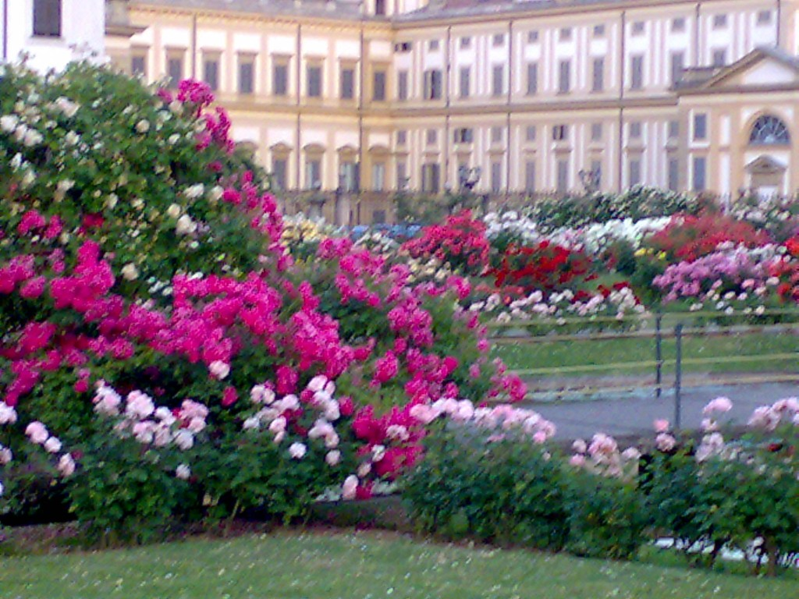
Notes:
Roseto Niso Fumagalli.Monza

Slide 19
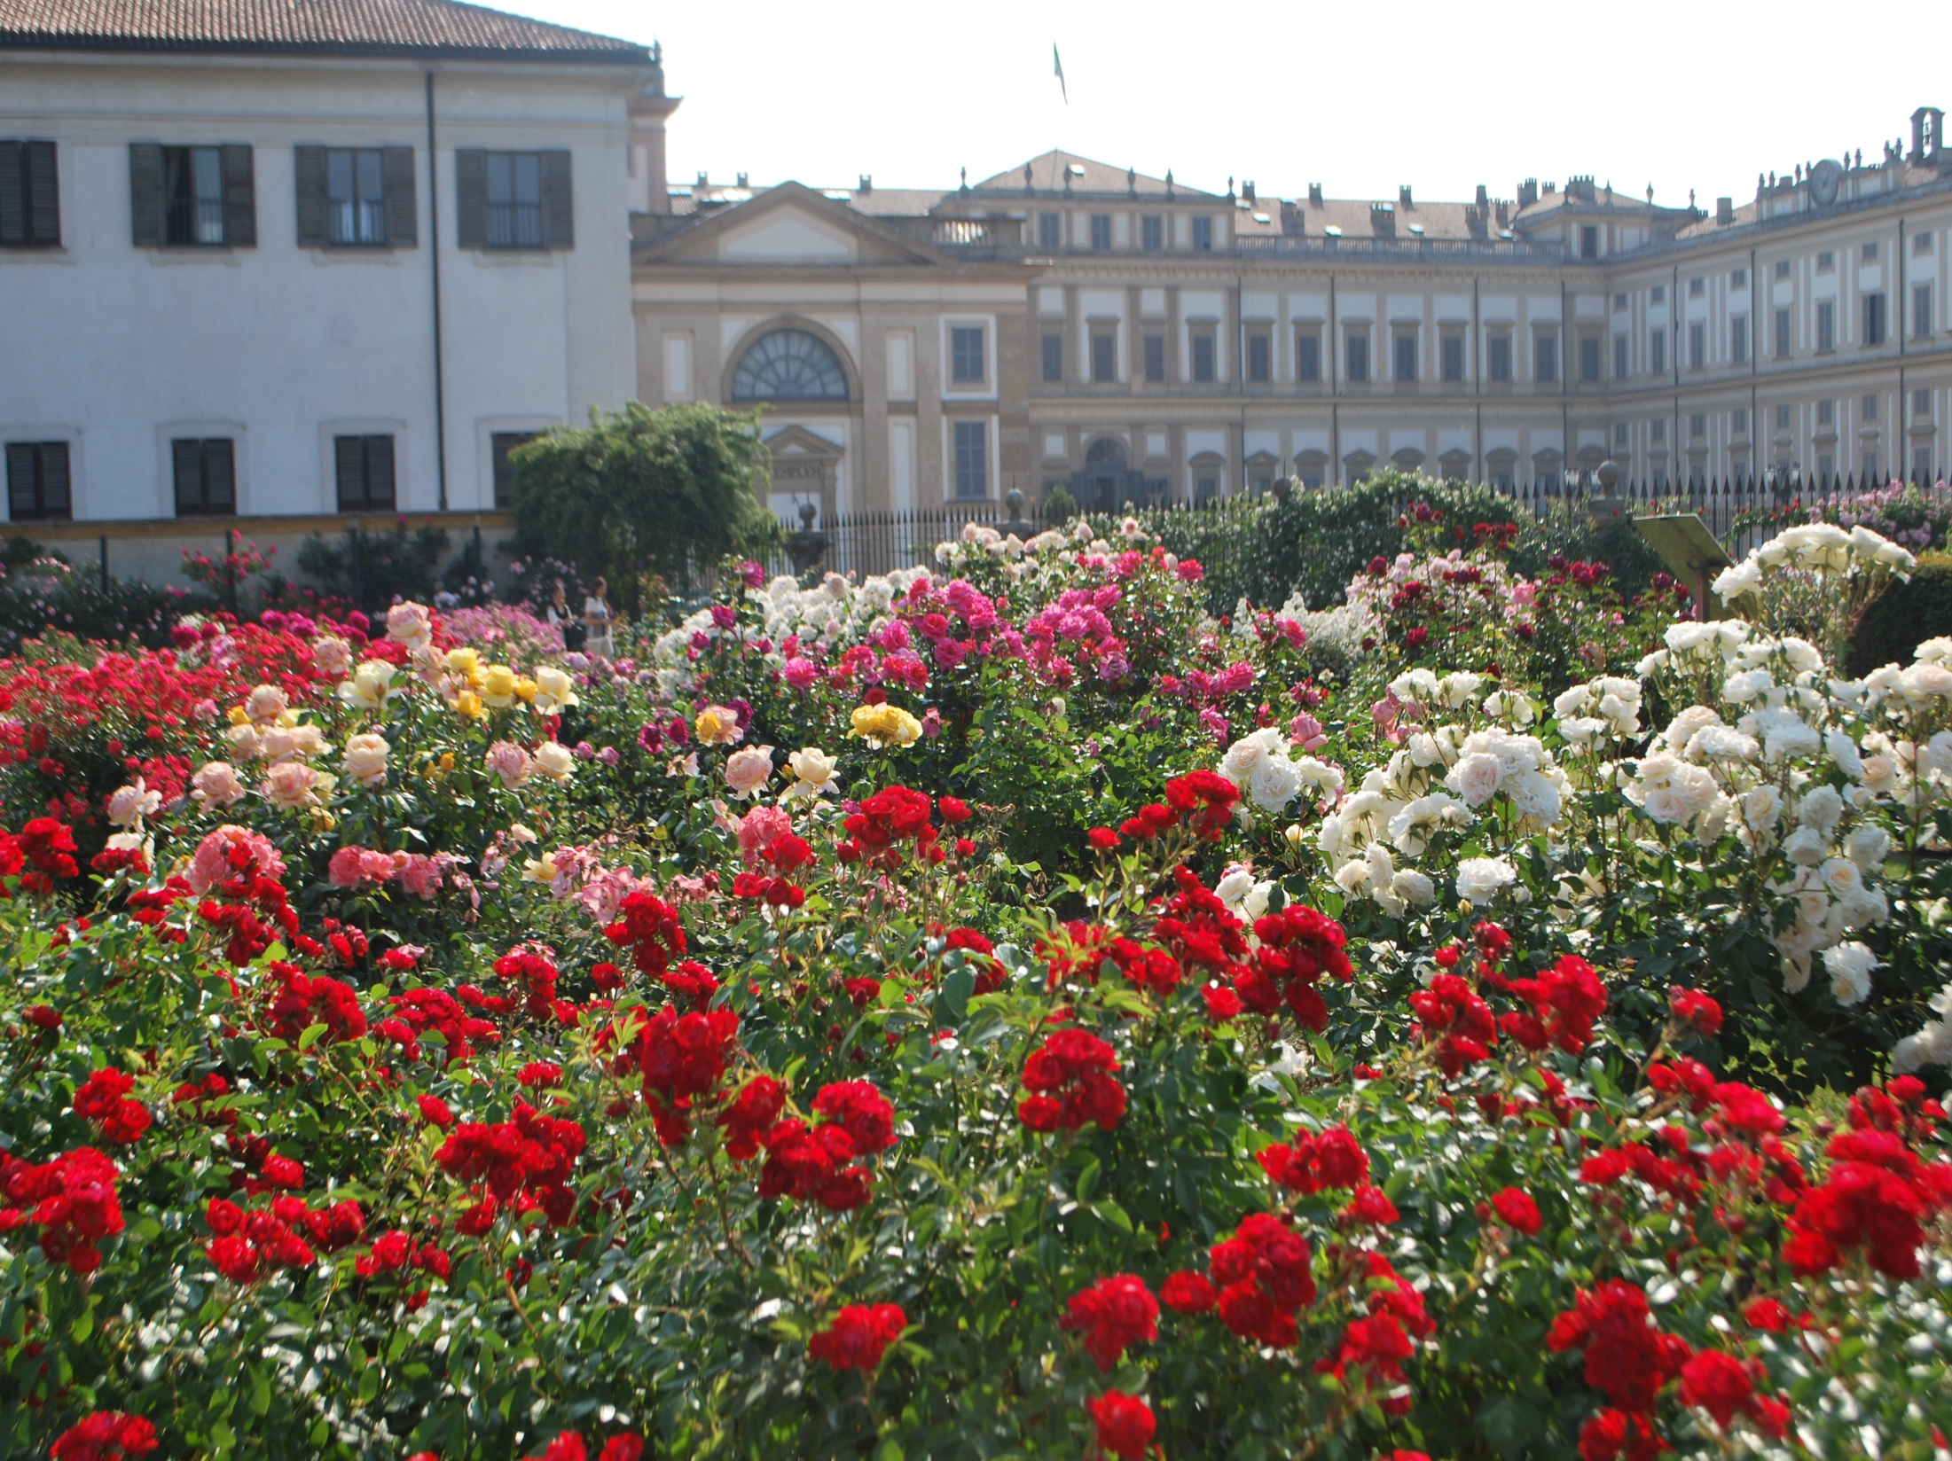
Notes:
Roseto Niso Fumagalli.Monza

Slide 20
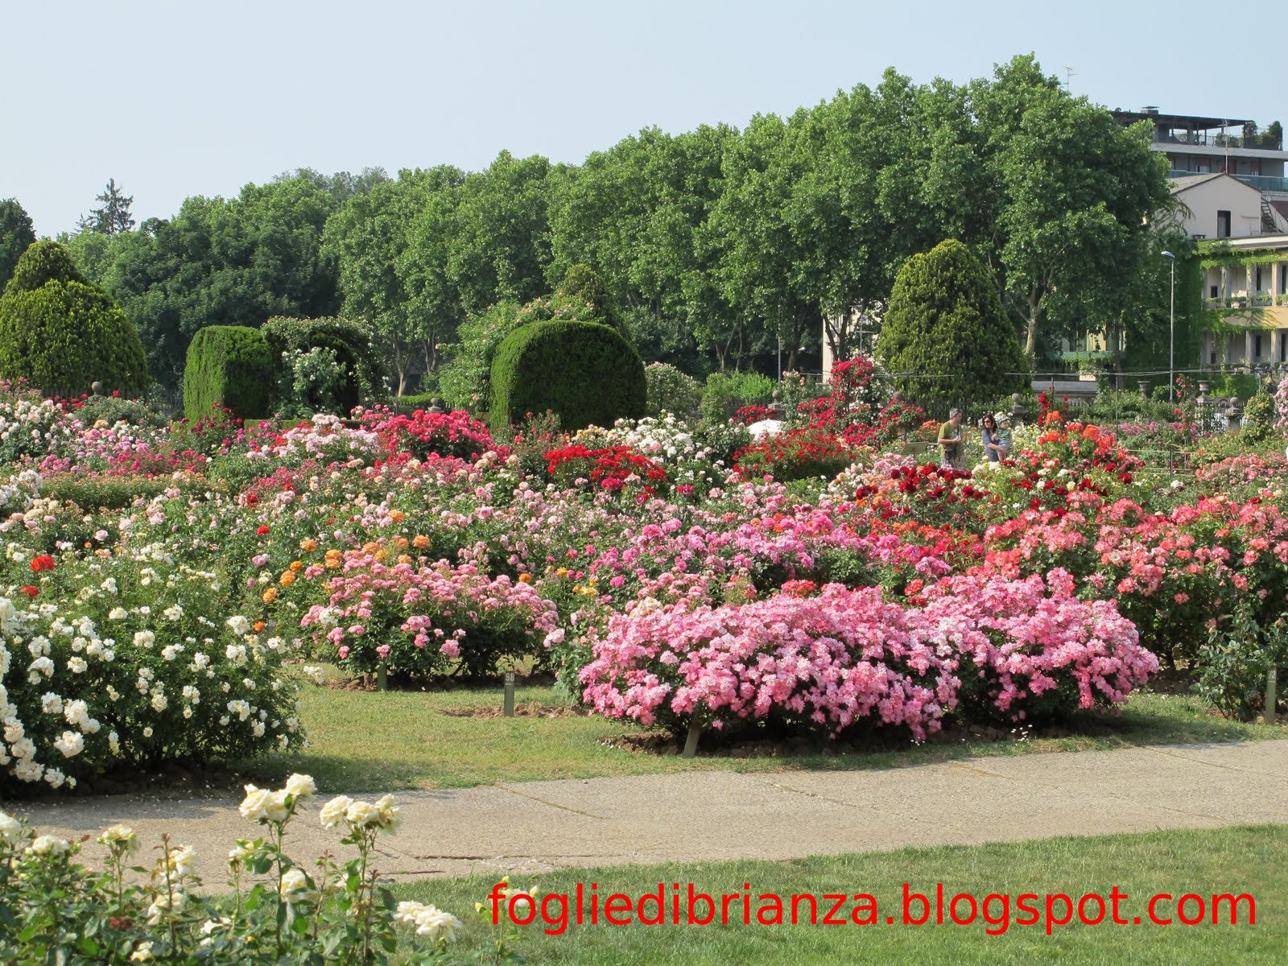
Notes:
Roseto Niso Fumagalli.Monza

Slide 21
Rosetto Carla Fineschi.
La Rosaleda Botánica Carla Fineschi (en italiano: Roseto botanico Carla Fineschi también denominado como Roseto de Cavriglia), es un jardín botánico especializado en rosas, situado en la localidad de Casalone en el municipio de Cavriglia, Italia.
La rosaleda de Cavriglia es el resultado de más de treinta años de trabajo del profesor Gianfranco Fineschi y lleva el nombre de Carla Fineschi en memoria de su compañera que colaboró en el cultivo y en el desarrollo del jardín, gracias a su gran capacidad de organización y a su gran dedicación.

Slide 22
La rosaleda, que ya realiza una gran actividad cultural y científica manteniendo informes con universidades e instituciones a escala mundial, tiende cada vez más a asumir una connotación de laboratorio botánico vivo abierto a todos los organismos de investigación que deseen utilizarlo.
Este jardín alberga una de las más grandes colecciones de variedades de rosas utilizadas con fines de estudio y de investigación.
Este es uno de los raros jardines privados de esta dimensión que existen del mundo.
La Rosaleda incluye actualmente 7.000 variedades diferentes de rosales, incluidas algunas que se pensaba perdidas y es posible afirmar que gracias a esta cantidad de plantas, la colección representa la historia de la rosa con todas sus referencias culturales y científicas.

Slide 23
.
El diseño del jardín fue dictado rigurosamente por la estructura botánica tradicional y por lo tanto se establecieron los rosales en espacios separados y subdivididos en secciones, especies, subespecies e híbridos.
Se identifica cada planta con una etiqueta que da la información de definiciones esenciales (el nombre botánico, el año de introducción en Europa, la eventual posibilidad de producir híbridos).

Slide 24
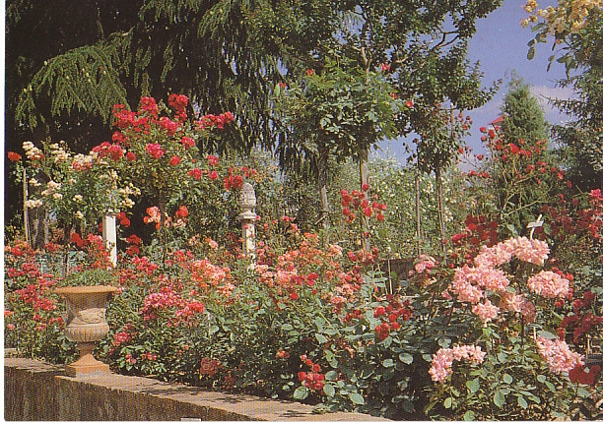
Notes:
Rosetto Carla Fineschi.

Slide 25
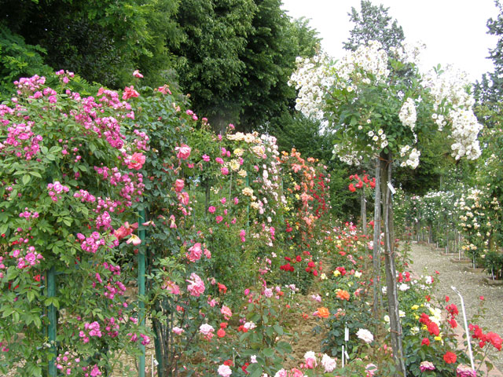
Notes:
Rosetto Carla Fineschi.

Slide 26
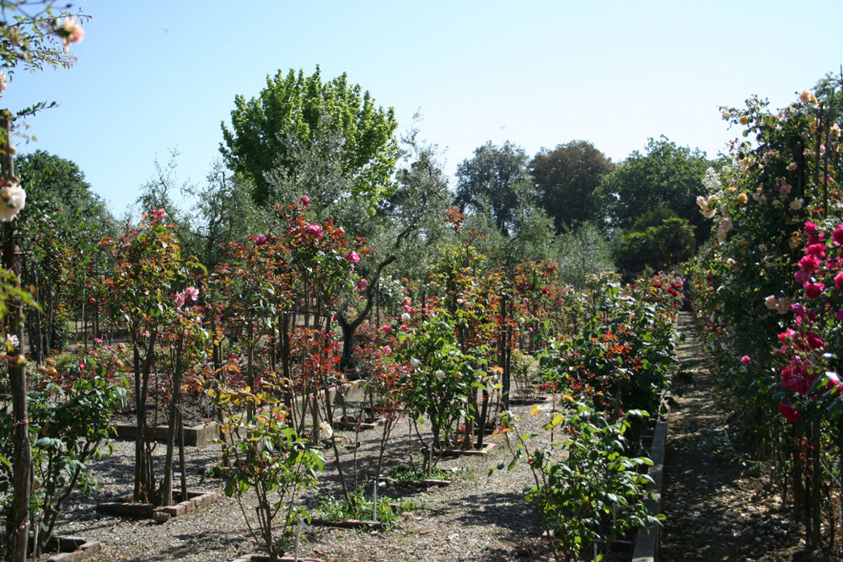
Notes:
Rosetto Carla Fineschi.

Slide 27
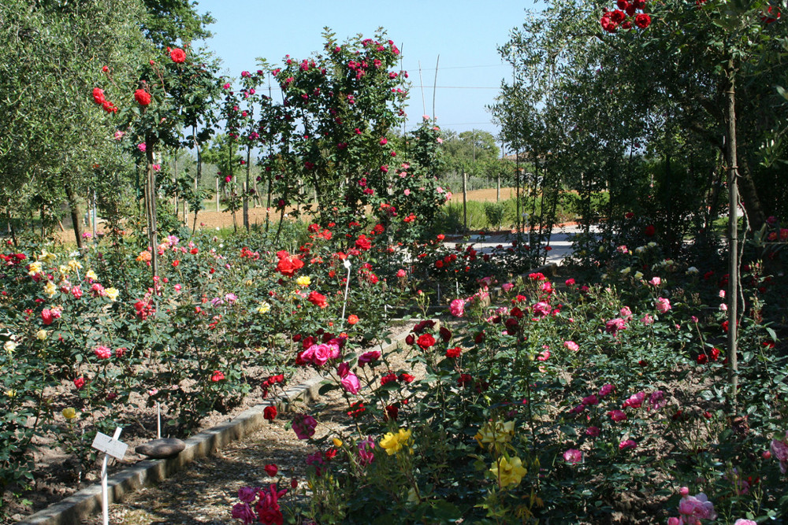
Notes:
Rosetto Carla Fineschi.

Slide 28
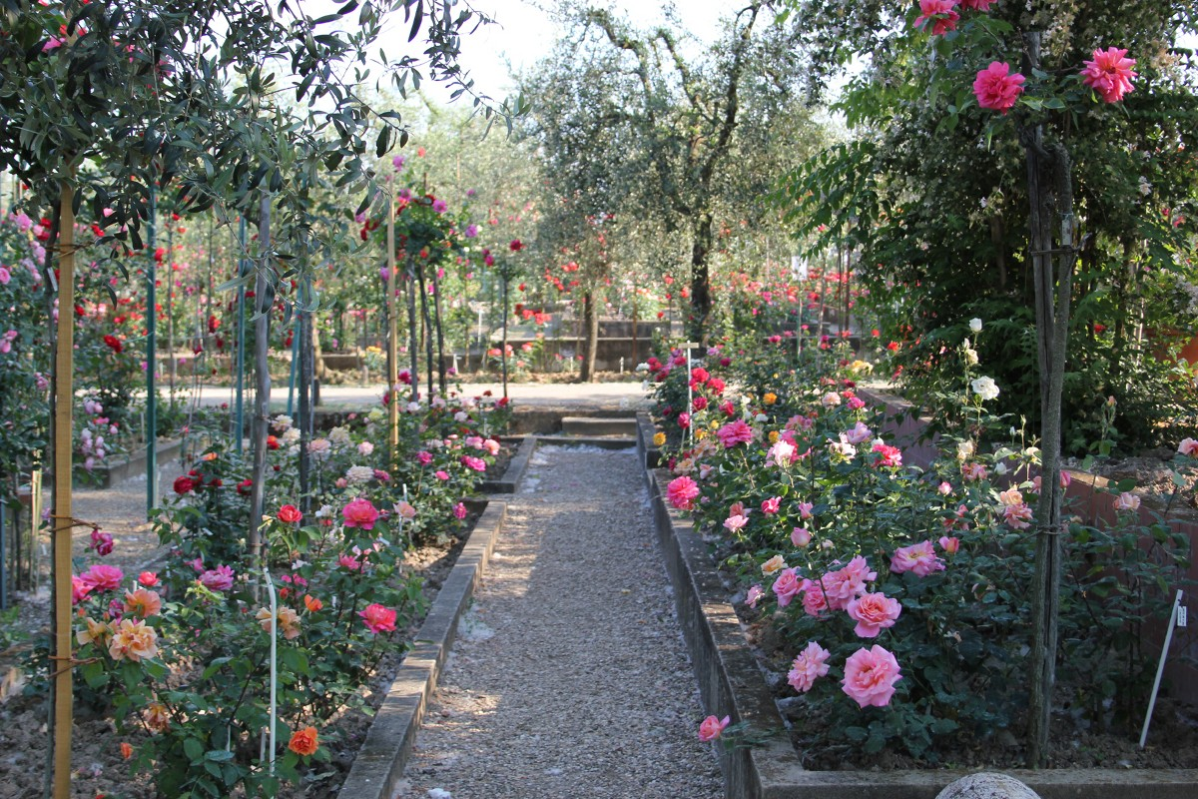
Notes:
Rosetto Carla Fineschi.

Slide 29
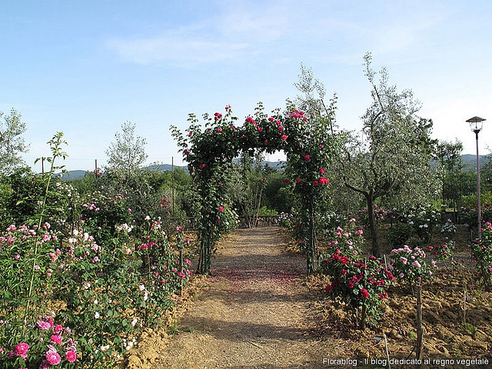
Notes:
Rosetto Carla Fineschi.

Slide 30
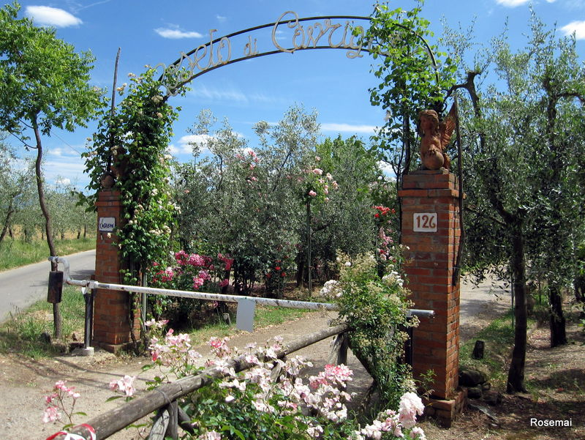
Notes:
Rosetto Carla Fineschi.

Slide 31
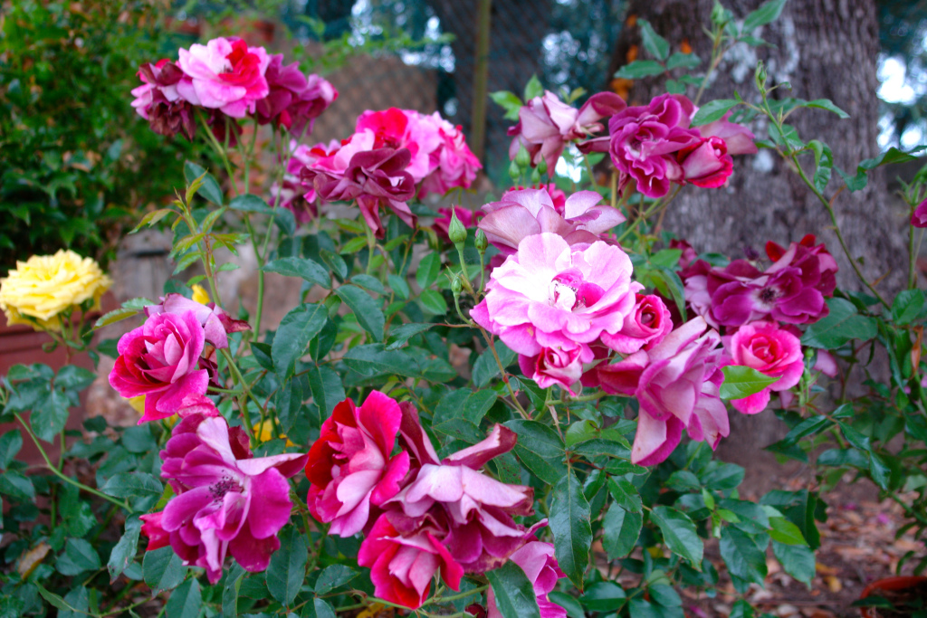
Notes:
Rosetto Carla Fineschi.

Slide 32
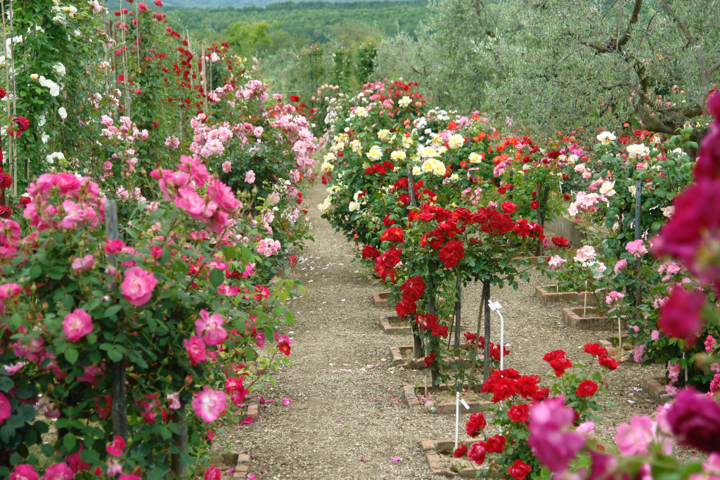
Notes:
Rosetto Carla Fineschi.

Slide 33
Notes:
Rosetto Carla Fineschi.

Slide 34
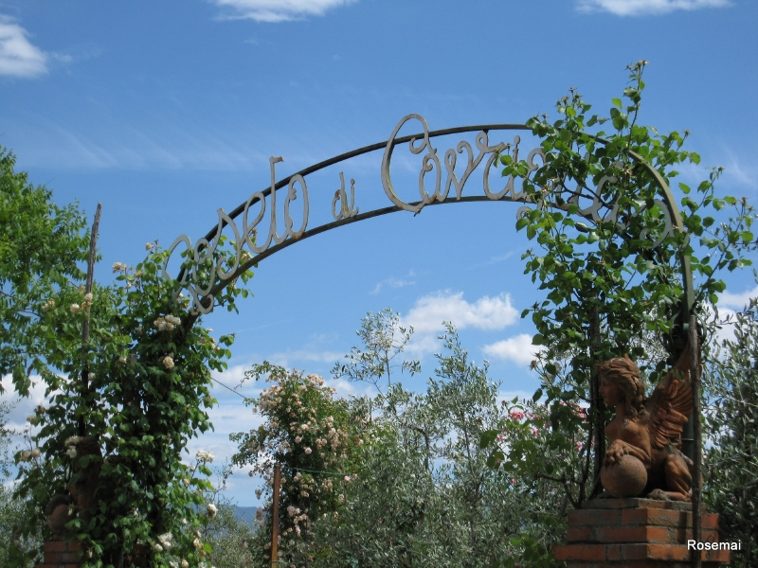

Slide 35
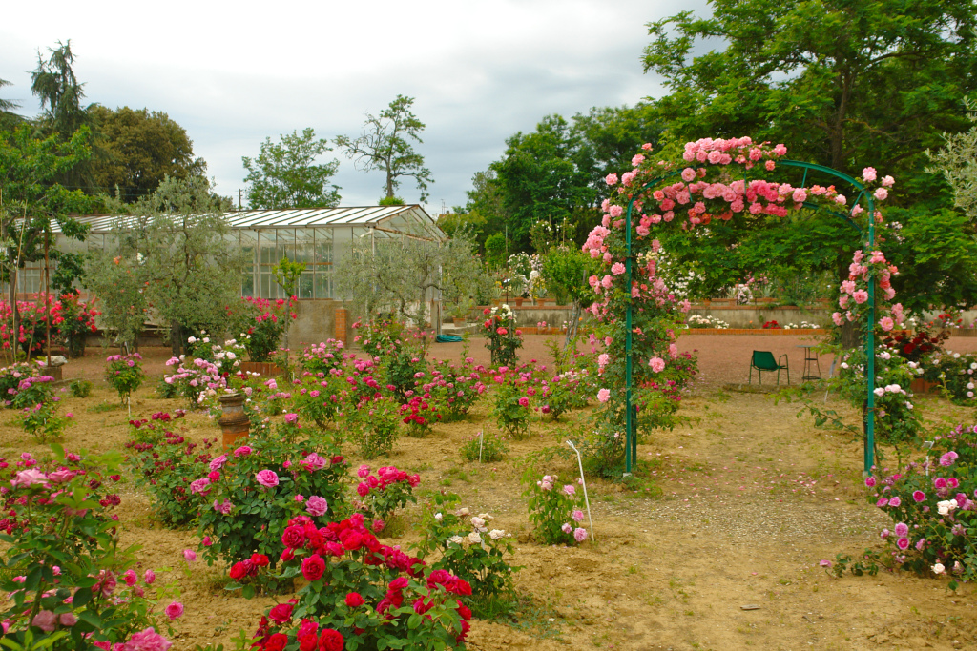
Notes:
Rosetto Carla Fineschi.

Slide 36
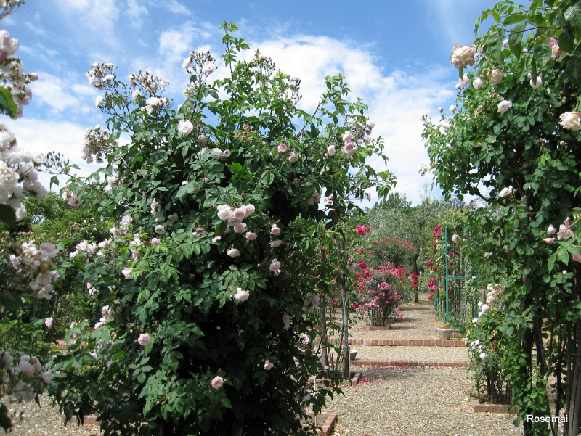
Notes:
Rosetto Carla Fineschi.

Slide 37
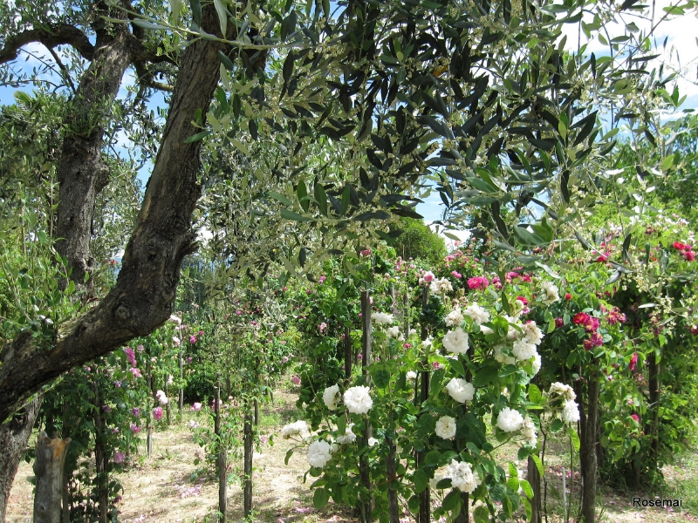
Notes:
Rosetto Carla Fineschi.

Slide 38
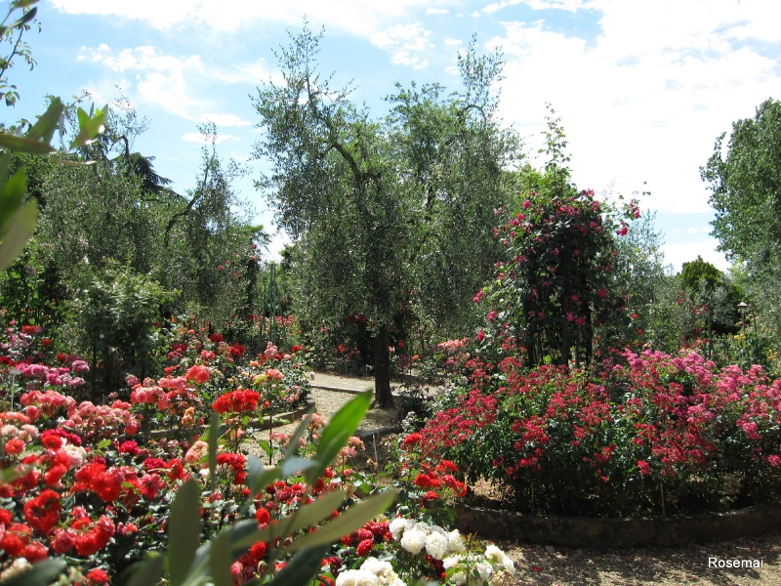
Notes:
Rosetto Carla Fineschi.

Slide 39
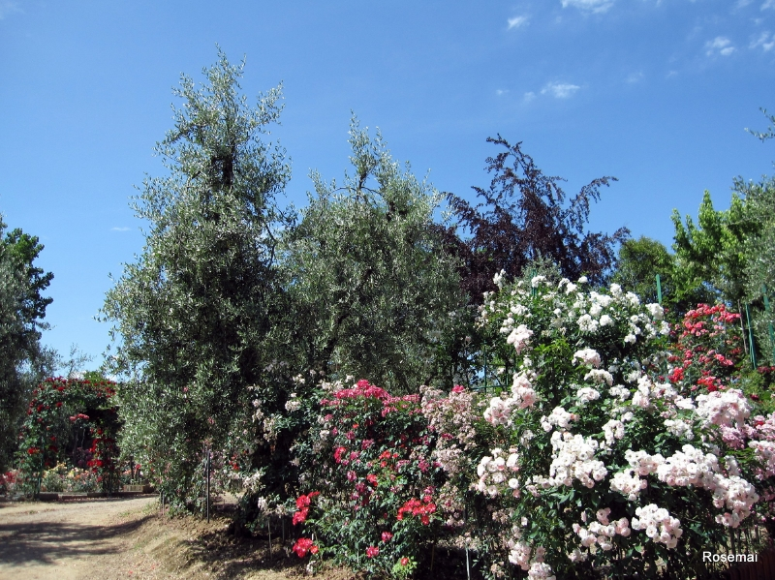
Notes:
Rosetto Carla Fineschi.

Slide 40
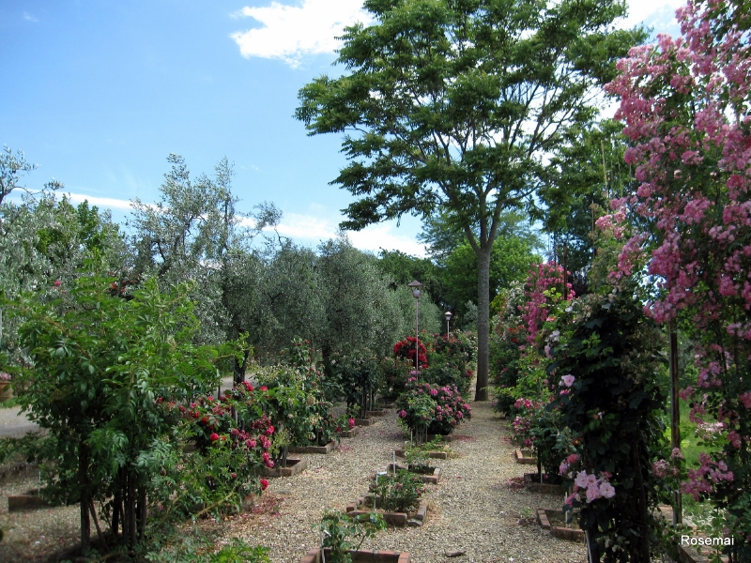
Notes:
Rosetto Carla Fineschi.

Slide 41
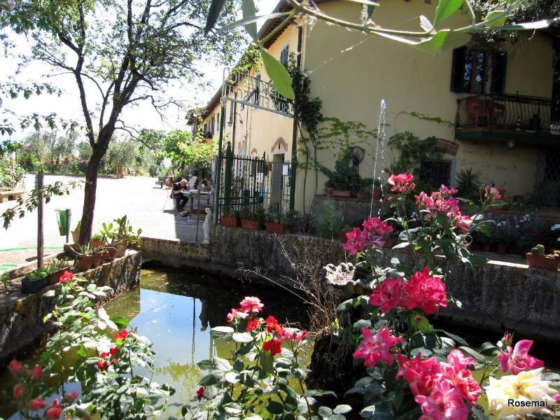
Notes:
Rosetto Carla Fineschi.

Slide 42
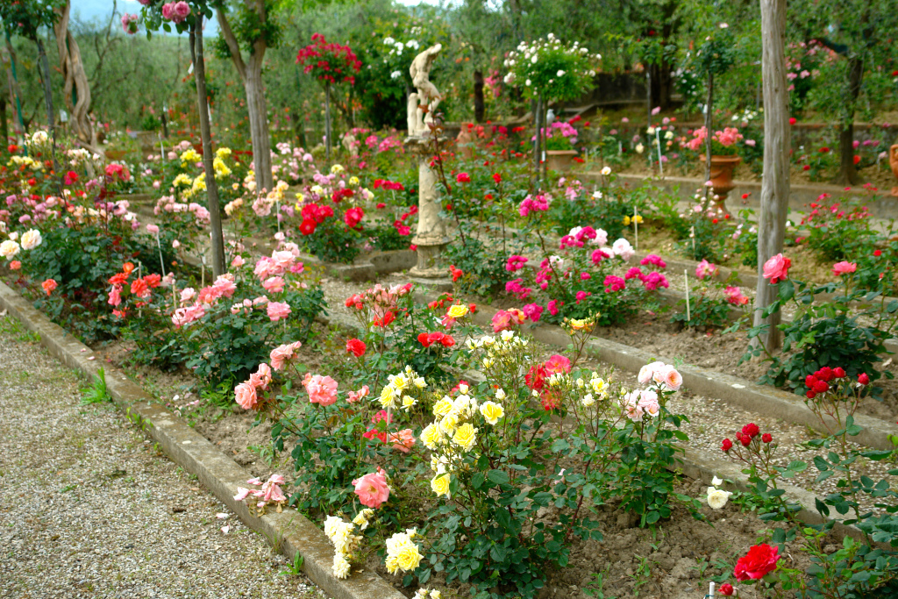
Notes:
Rosetto Carla Fineschi.

Slide 43
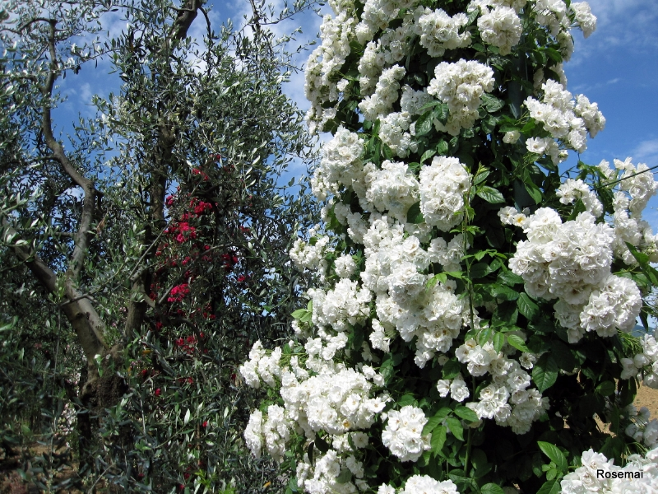
Notes:
Rosetto Carla Fineschi.

Slide 44
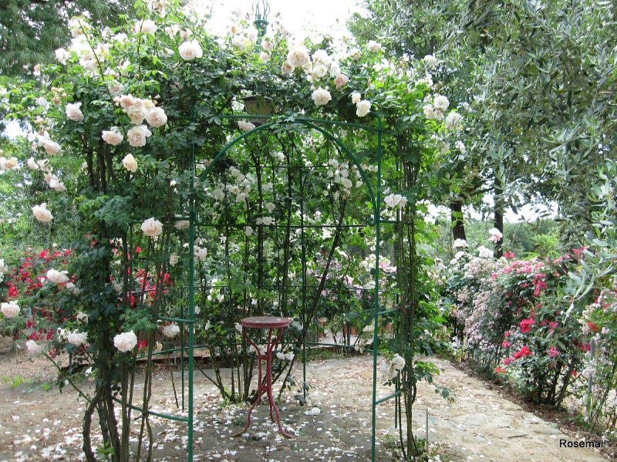
Notes:
Rosetto Carla Fineschi.

Slide 45
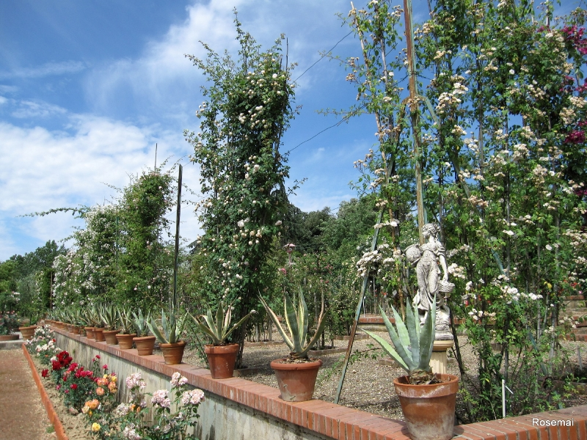

Slide 46
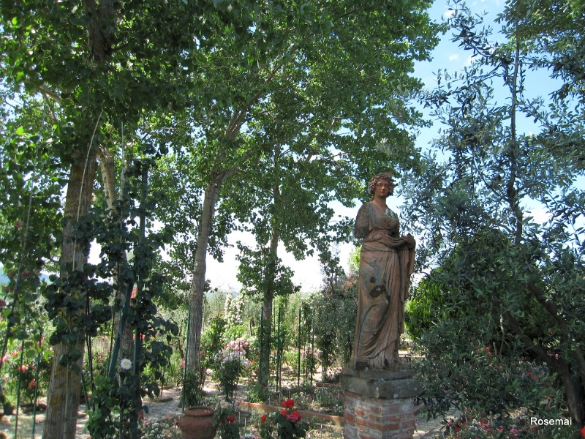
Notes:
Rosetto Carla Fineschi.

Slide 47
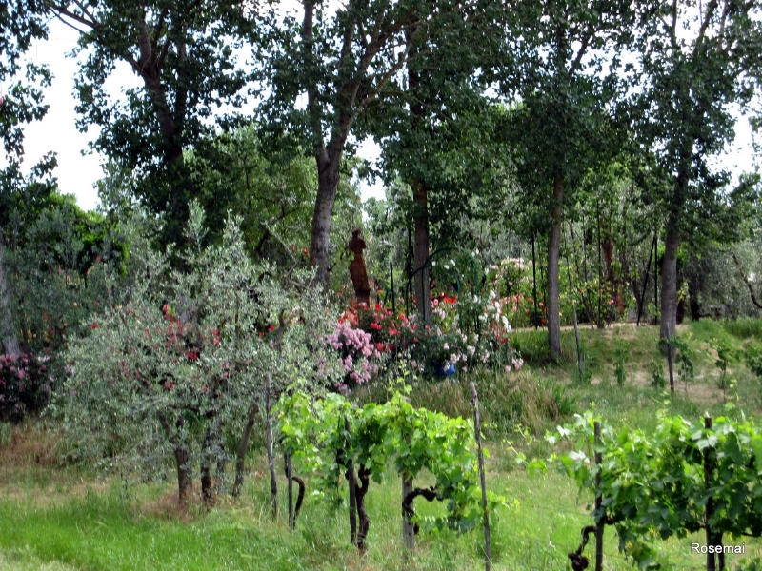
Notes:
Rosetto Carla Fineschi.

Slide 48
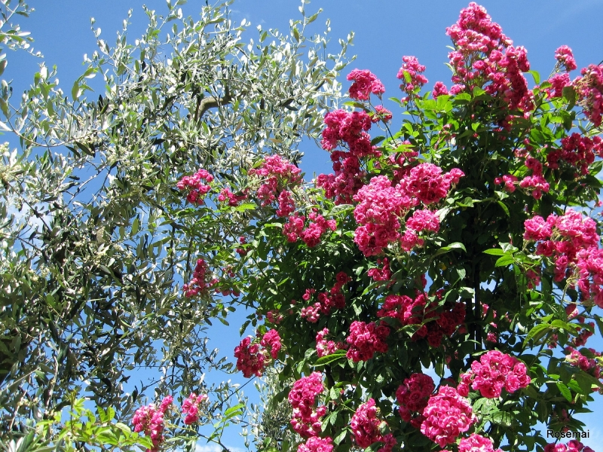

Slide 49
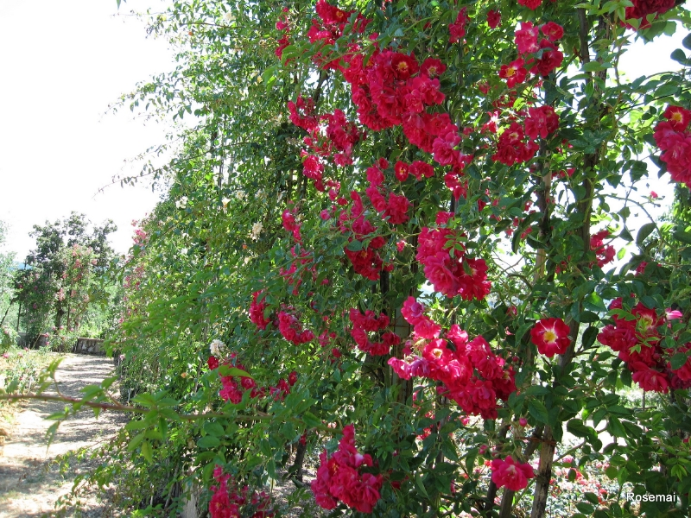

Slide 50
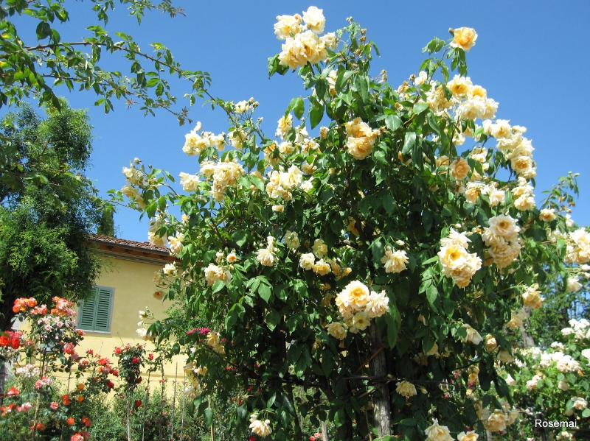
Notes:
Rosetto Carla Fineschi.

Slide 51
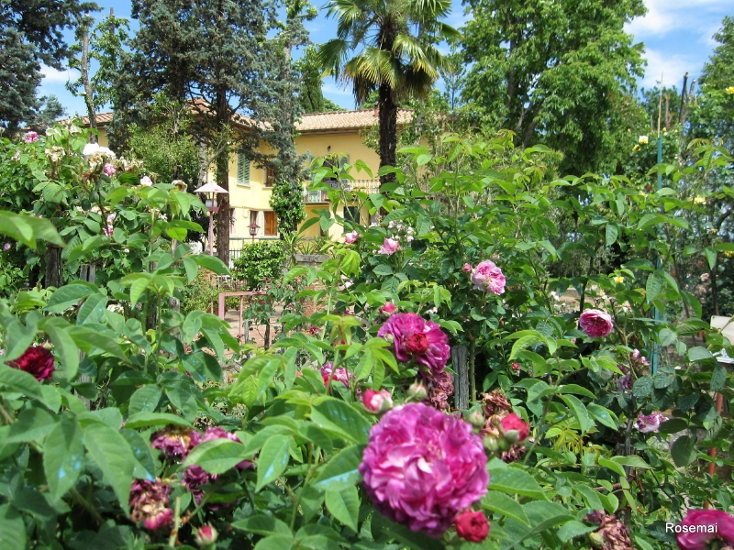
Notes:
Rosetto Carla Fineschi.

Slide 52
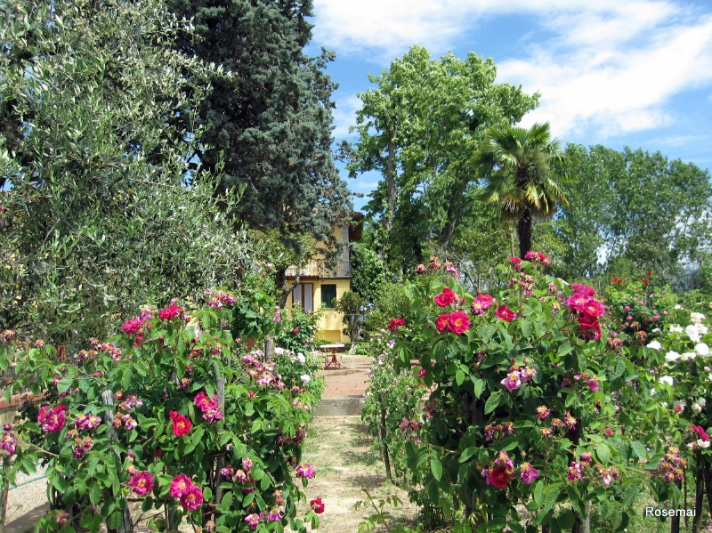
Notes:
Rosetto Carla Fineschi.

Slide 53
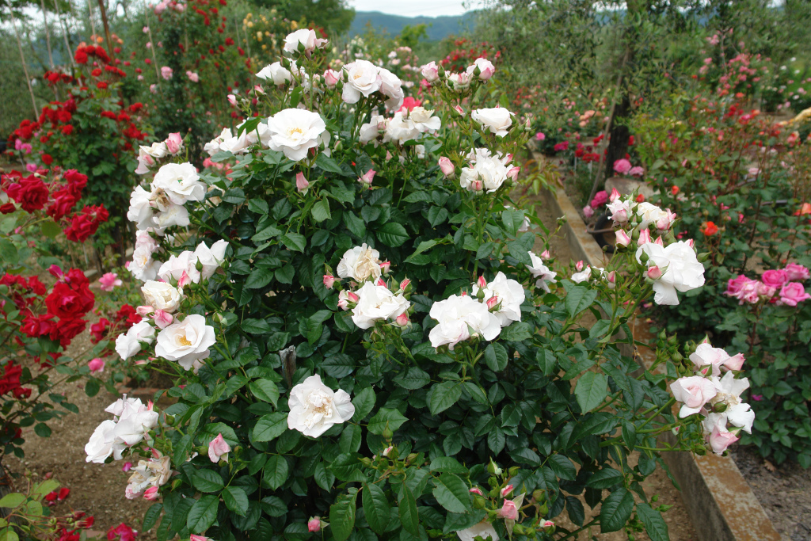
Notes:
Rosetto Carla Fineschi.

Slide 54
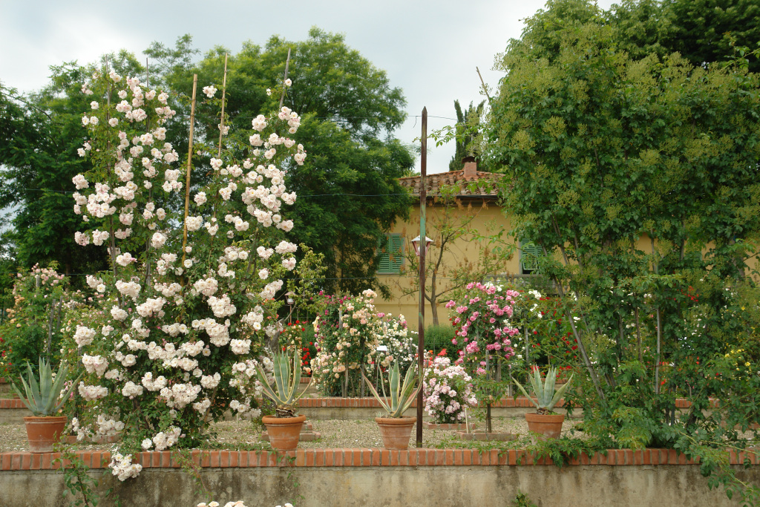
Notes:
Rosetto Carla Fineschi.

Slide 55
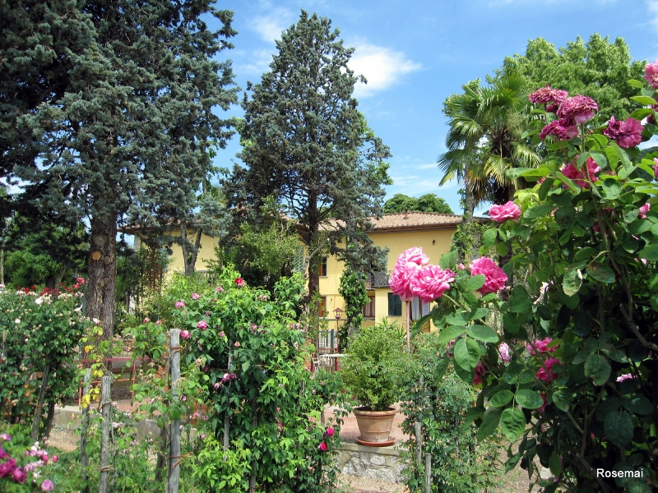
Notes:
Rosetto Carla Fineschi.

Slide 56
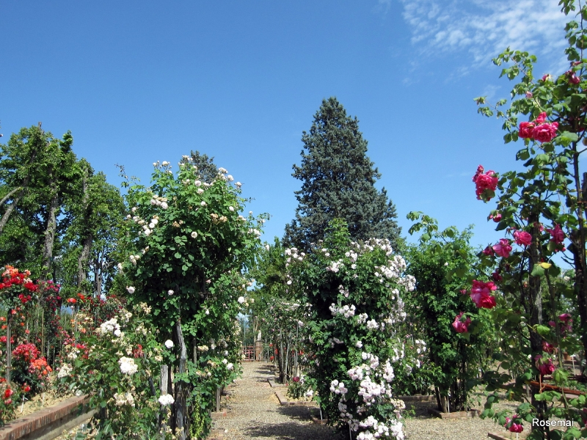
Notes:
Rosetto Carla Fineschi.

Slide 57

Notes:
Rosetto Carla Fineschi.

Slide 58

Notes:
Rosetto Carla Fineschi.

Slide 59

Notes:
Rosetto Carla Fineschi.

Slide 60

Notes:
Rosetto Carla Fineschi.

Slide 61

Notes:
Rosetto Carla Fineschi.

Slide 62

Notes:
Rosetto Carla Fineschi.

Slide 63
Notes:
Rosetto Carla Fineschi.

Slide 64

Notes:
Rosetto Carla Fineschi.

Slide 65

Notes:
Rosetto Carla Fineschi.

Slide 66

Notes:
Rosetto Carla Fineschi.

Slide 67

Notes:
Rosetto Carla Fineschi.

Slide 68

Notes:
Rosetto Carla Fineschi.

Slide 69
Roseto Comunale di Roma
La rosaleda comunal de Roma, en italiano: roseto comunale di Roma es una rosaleda que se encuentra cerca del Circo Máximo en Roma.
Esta rosaleda fue creada en 1931 en la colina Opio, cerca del Coliseo, aunque fue destruido durante la segunda guerra mundial.
En 1950 el ayuntamiento, con un acuerdo con la comunidad hebraica decidieron de recrear la rosaleda en el área que ocupa actualmente, que había sido en 1645 el cementerio hebraico, trasladado en 1934 a un sector del cementerio del Verano.

Slide 70
Los pasillos que dividen los bancales de siembra en el sector de las colecciones forman el diseño de una menorá, el candelabro de siete brazos, y en la entrada se encuentra situada una lápida donde se nos recuerda el destino que este terreno tenía anteriormente.
En un área de unos 10.000 m², dividida en dos secciones por una calle asfaltada, se encuentran cerca de 1.100 especies diversas de Rosas.
En el primer sector se encuentran las variedades que nos permiten conocer la evolución de las rosas desde la antigüedad hasta las actuales.
Se subdivide en las:
Rosas botánicas
Rosas antiguas
Rosas modernas

Slide 71
Tienen una importancia particular las colecciones de "rosas botánicas" y la de "rosas antiguas", las cuales eran las que existían anteriormente y empezó a declinar su cultivo con el inicio de las hibridaciones con la rosa china, que tuvieron un desarrollo importante desde los inicios del siglo XIX, que dieron lugar al inicio de las numerosísimas variedades que presentan las "rosas modernas".
En la sección segunda, muy pequeña, se están albergando a las nuevas variedades de rosas recién creadas, que proceden de todo el mundo, y permanecen durante dos años, participando en el concurso internacional "Premio Roma" para variedades nuevas
El parque se abre al público durante todo el día de Mayo a Octubre.

Slide 72

Notes:
Roseto Comunale di Roma.

Slide 73

Notes:
Roseto di Roma.

Slide 74


Slide 75

Notes:
Roseto Comunale di Roma.

Slide 76

Notes:
Roseto Comunale di Roma.

Slide 77

Notes:
Roseto Comunale di Roma.

Slide 78

Notes:
Roseto Comunale di Roma.

Slide 79

Notes:
Roseto Comunale di Roma.

Slide 80

Notes:
Roseto Comunale di Roma.

Slide 81

Notes:
Roseto Comunale di Roma.

Slide 82

Notes:
Roseto Comunale di Roma.

Slide 83




Notes:
Roseto di Roma.

Slide 84

Notes:
Roseto di Roma.

Slide 85

Notes:
Roseto di Roma.

Slide 86

Notes:
Roseto di Roma.

Slide 87





Notes:
Roseto di Roma.

Slide 88

Notes:
Roseto di Roma.

Slide 89
Notes:
Roseto di Roma.

Slide 90

Notes:
Roseto di Roma.

Slide 91

Notes:
Roseto di Roma.

Slide 92

Notes:
Roseto di Roma.

Slide 93

Notes:
Roseto di Roma.

Slide 94

Notes:
Roseto di Roma.

Slide 95

Notes:
Roseto di Roma.

Slide 96


